Slide 1
Bài 7: Chèn hình, tranh ảnh vào bài trình chiếu
Giáo viên: Vũ Ngọc Anh

Slide 2
Yêu cầu cần đạt
Kiến thức
Năng lực
- Biết cách chọn hình và chèn vào văn bản
- Biết cách thay đổi được vị trí của hình trong văn bản.
- Học sinh chọn hình và bố trí hình vẽ phù hợp nhất với nội dung của bài. Phối hợp màu nền, màu vẽ hợp lý sáng tạo.
- Biết cách bố trí hình vẽ để không đè lên chữ.
Phẩm chất
- Thể hiện sự cảm thông và sẵn sàng giúp đỡ bạn trong quá trình thảo luận, thực hành nhóm.
- Cố gắng vươn lên hoàn thành nhiệm vụ học tập.

Slide 3
A. HOẠT ĐỘNG CƠ BẢN
GV thực hiện mẫu thao tác chèn hình vào văn bản
1. Chèn hình vào văn bản
Em hãy nêu các bước chèn hình vào văn bản?

Slide 4
Chèn hình vào văn bản

Slide 5
Em có nhận xét gì về vị trí của hình đã chèn vào văn bản??? Làm thế nào để hình không đè lên chữ??

Slide 6
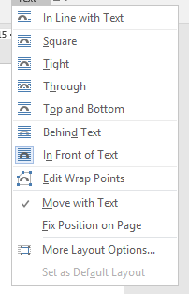
2. Thay đổi vị trí của hình trong văn bản
Bước 1: Nháy chuột vào hình đè lên chữ
Bước 2: Trong thẻ Home chọn Wrap Tex.
Bước 3: Chọn một trong các thay đổi vị trí của hình trong danh sách.

Slide 7
B. LUYỆN TẬP, THỰC HÀNH
Chèn một số hình sau vào văn bản theo mẫu

Slide 8
C. VẬN DỤNG
Chèn hình theo mẫu để tạo ra lá cờ tổ quốc
Chọn màu cho nền
Chọn màu cho đường viền

Slide 9
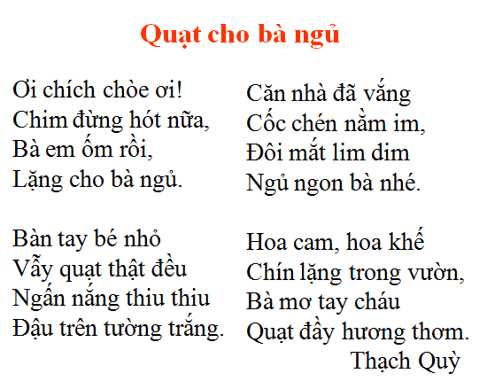
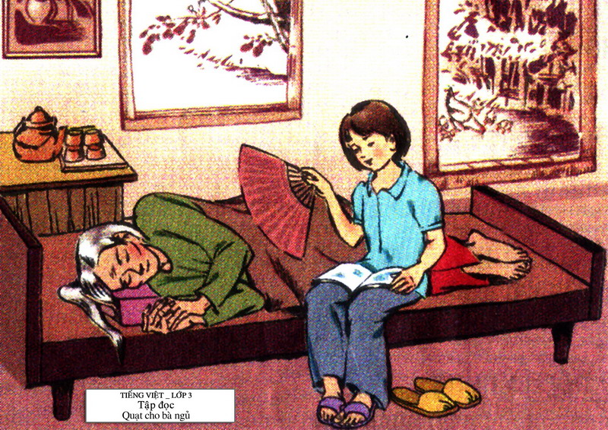
Hai cách trình bày của bài thơ có gì khác nhau ?
Cách trình bày 1
Cách trình bày 2

Slide 10
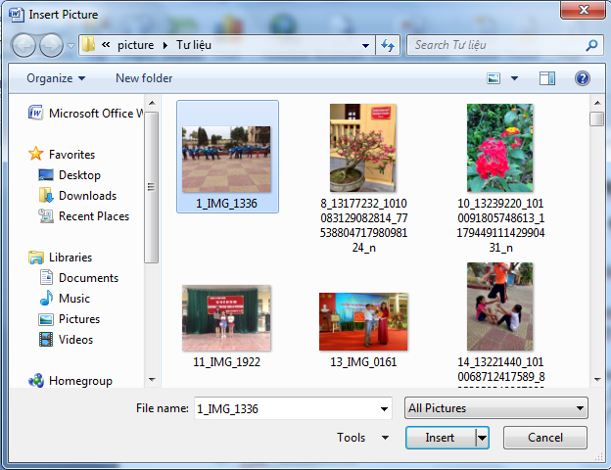
3. Chèn tranh ảnh vào văn bản
A. HOẠT ĐỘNG CƠ BẢN
Bước 1: Trong thẻ Insert, chọn Picture .
Bước 2: Trong cửa sổ Insert Picture, nháy chuột lên ảnh muốn chèn vào văn bản.
Bước 3: Chọn Insert để chèn ảnh.

Slide 11
B. LUYỆN TẬP, THỰC HÀNH
Bài 1: HS mở tệp có sẵn “Đầm sen” trên Destop và chèn hình ảnh đầm sen vào văn bản theo mẫu:

Slide 12
Bài 2: Gõ nội dung Chuyện Rùa và Thỏ vào trang soạn thảo, trình bày nội dung cho hợp lí rồi chèn tranh minh hoạ vào văn bản theo ý của em
Chuyện Rùa và Thỏ
Vào một buổi sang mùa thu đẹp trời, ở một bờ sông, cạnh một cánh rừng có một chú Rùa đang miệt mài tập chạy. Thỏ đi ngang qua, thấy vậy cười khẩy, nói với Rùa:
- Chậm như Sên mà cũng đòi tập chạy.
Rùa bình tĩnh trả lời:
- Anh với tôi thử so tài một phen.
Thỏ và Rùa bắt đầu thi chạy. Rùa nhích từng bước một. Thỏ chủ quan vừa đi vừa nhởn nhơ đuổi bướm, ngắt hoa, nhìn trời đất như không có chuyện g xảy ra.
Chơi nhởn nhơ mãi, chợt nhớ tới cuộc thi ngẩng đầu lên đã thấy Rùa sắp tới đích, Thỏ vội ba chân bốn cẳng lao đi. Nhưng không kịp nữa rồi, Rùa đã tới đích từ trước.

Slide 13
C. VẬN DỤNG
Bài 1: Soạn một đoạn văn bản về chủ đề Giới thiệu các thành viên trong gia đình rồi chèn bức tranh em đã vẽ các thành viên trong gia đình ở bài 7, chủ đề 2 vào vị trí thích hợp trong văn bản.
Saturn

Slide 14
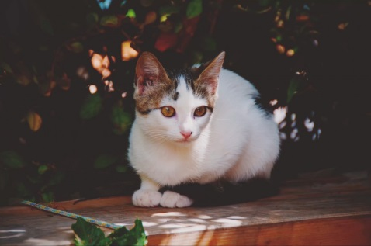
Bài 2: Viết đoạn văn ngắn giới thiệu con vật mà em yêu thích, có chèn hình minh họa
Mẫu: Giới thiệu về con mèo

Slide 15
Saturn

Slide 16
Chèn
(Insert)
Hình
(Shapes)
Tranh ảnh
(Picture hoặc Clip Art)
Saturn

Slide 17
Cảm ơn các thầy cô giáo và các em học sinh

